Slide 1
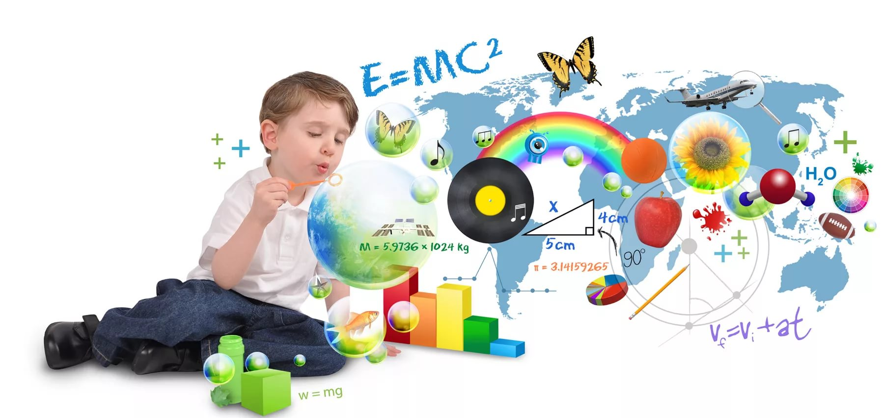
Развитие инженерного мышления детей дошкольного возраста
Муниципальное бюджетное дошкольное образовательное учреждение
Полевского городского округа
«Детский сад № 32 общеразвивающего вида»
Шилкова О.Н., ст.воспитатель 1 квал.кат.

Slide 2
Программа «Уральская инженерная школа»

Slide 3
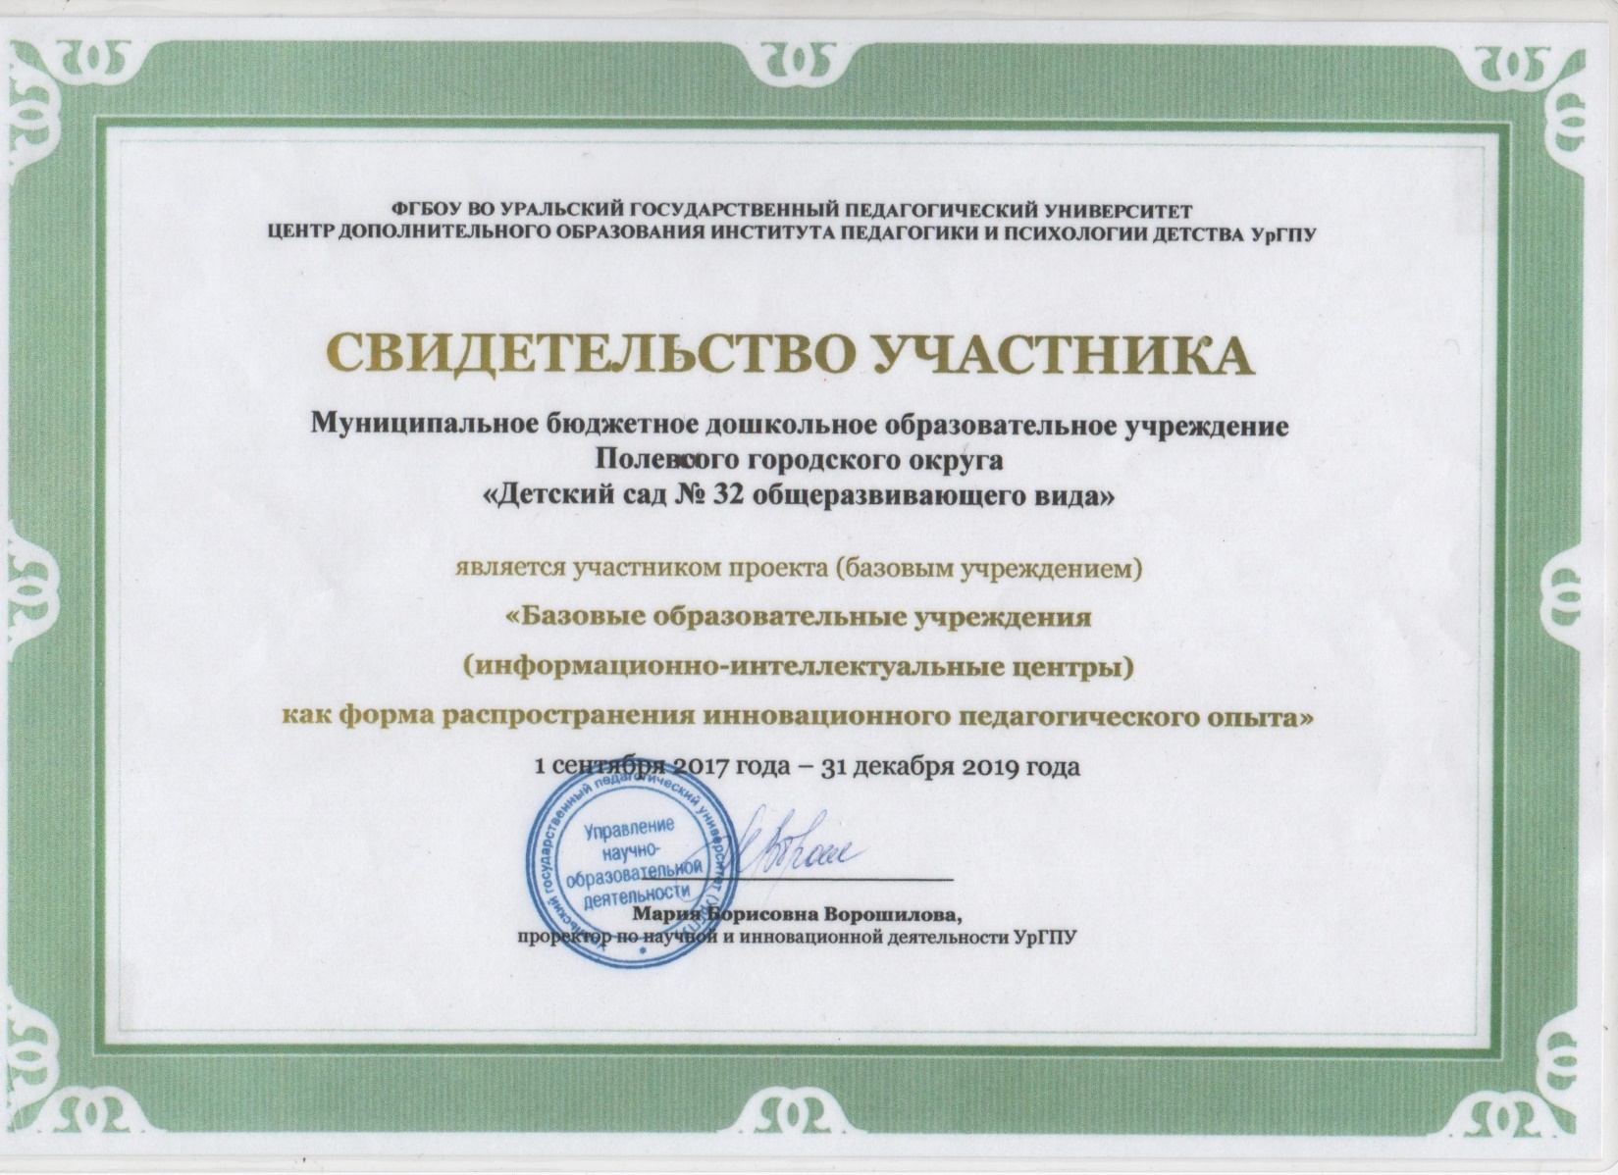
Базовая площадка УрГПУ

Slide 6
«АКАДЕМИЯ ДЕТСТВА» И «ДЕТИ БУДУЩЕГО»
Математическая смекалка
Фантазеры
Ритмическая мозаика
Раз ступенька-два ступенька
Театральная студия
Детский фитнес
Музыкальный английский
Мастерилки
Изостудия

Slide 7
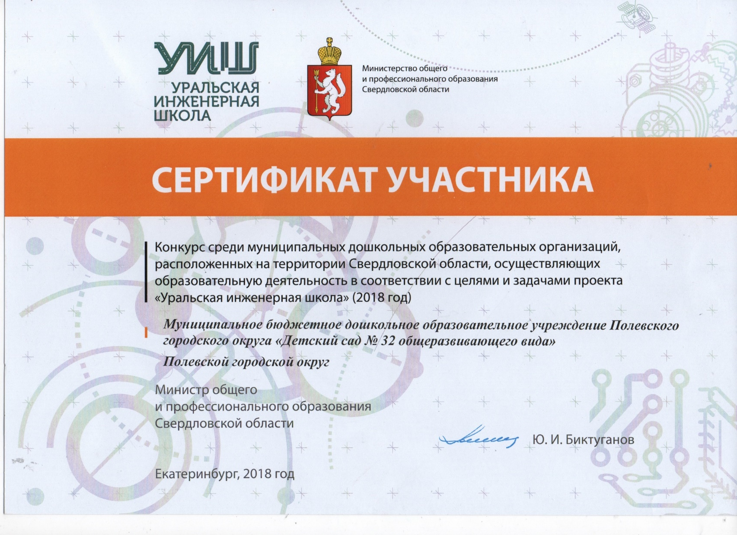
Победители конкурса Министерства общего и профессионального образования СО

Slide 8
ИНЖЕНЕРНОЕ МЫШЛЕНИЕ
Это особый вид мышления, формирующийся и проявляющийся при решении инженерных задач. Мышление является высшим познавательным процессом. Оно представляет собой порождение нового знания, активную форму творческого отображения и преобразования человеком действительности.

Slide 9
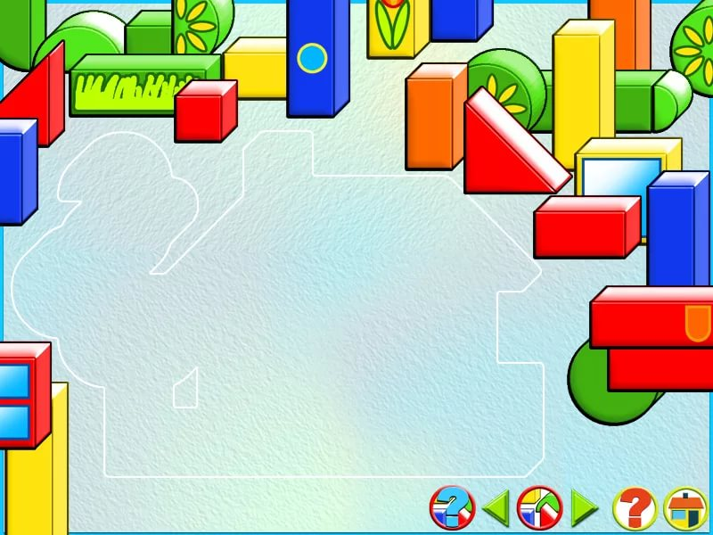
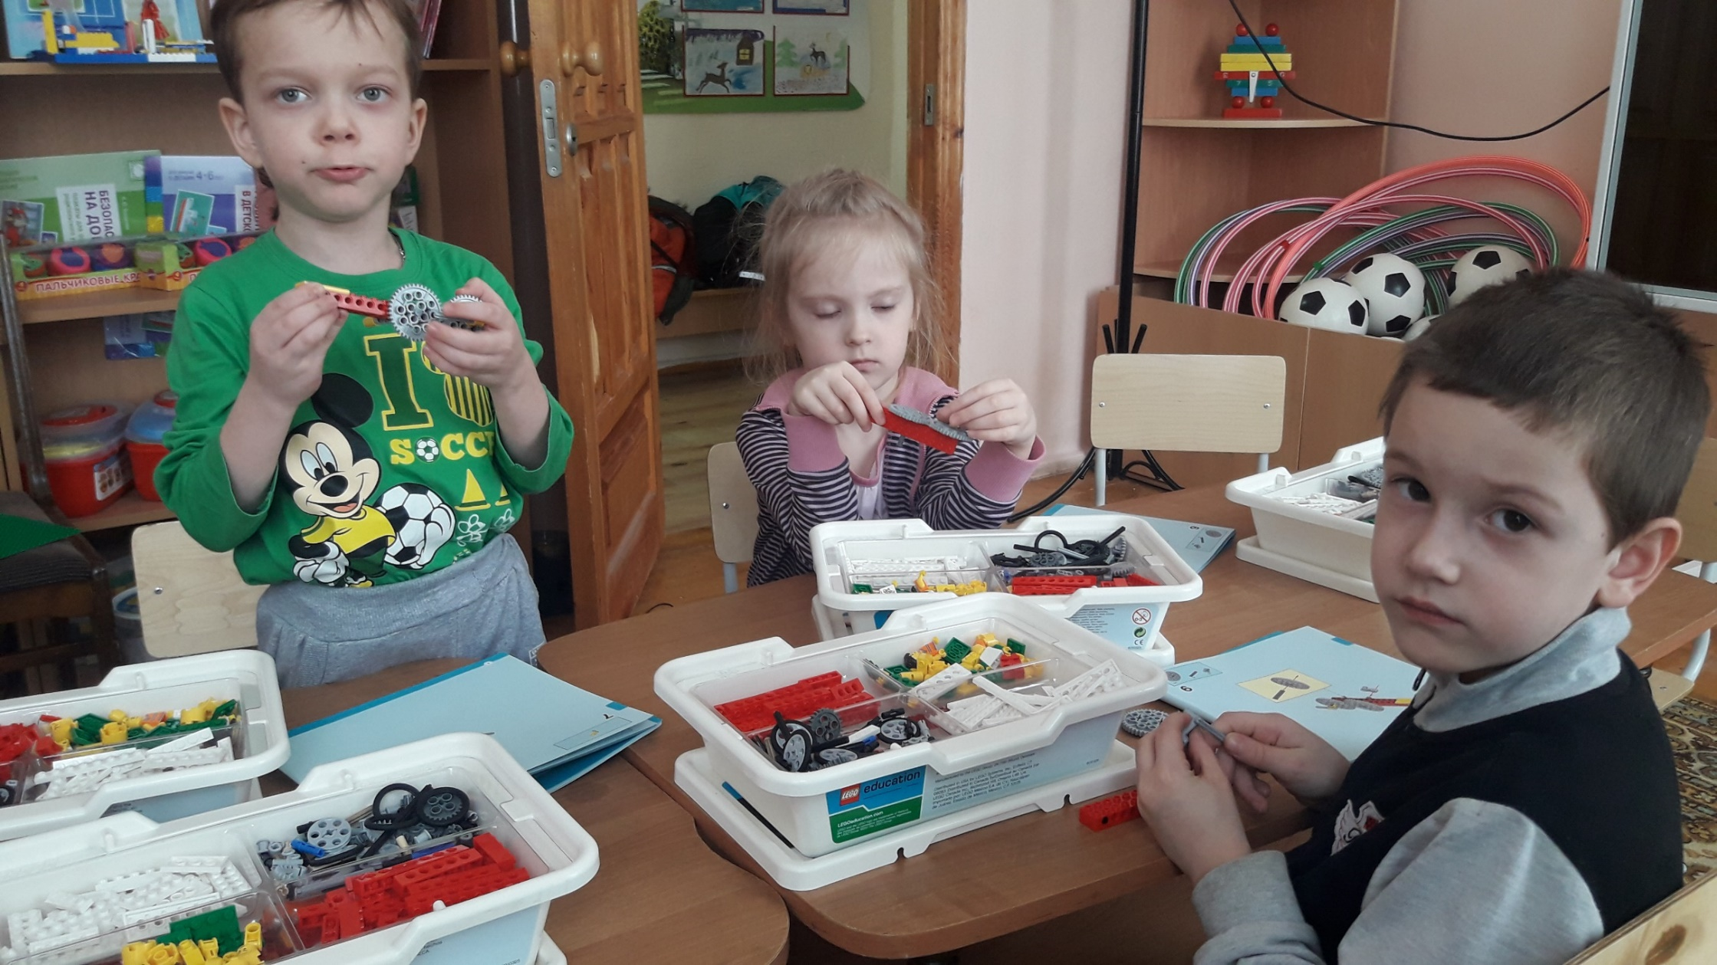

Slide 10
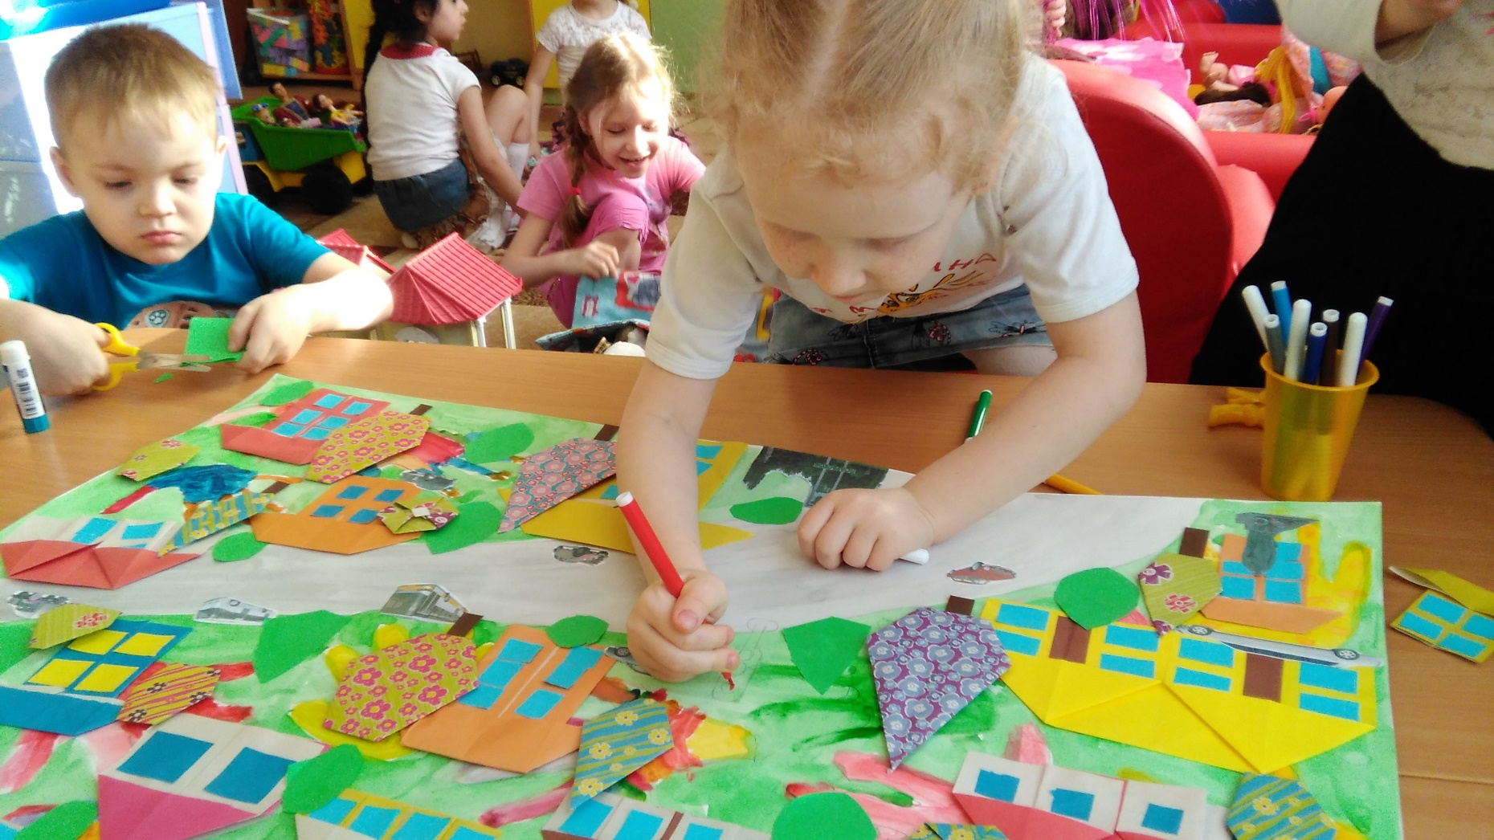
РАЗВИТИЕ ТВОРЧЕСКОЙ ОДАРЕННОСТИ ДОШКОЛЬНИКОВ В ПРОЦЕССЕ САМОСТОЯТЕЛЬНОЙ ДЕЯТЕЛЬНОСТИ

Slide 11
РАЗВИТИЕ КРЕАТИВНОСТИ
В ПРОЦЕССЕ ЭКСПЕРИМЕНТИРОВАНИЯ

Slide 12
РАЗВИТИЕ ВООБРАЖЕНИЯ ДОШКОЛЬНИКОВ
В ПРОЦЕССЕ РЕЧЕВОГО РАЗВИТИЯ

Slide 13
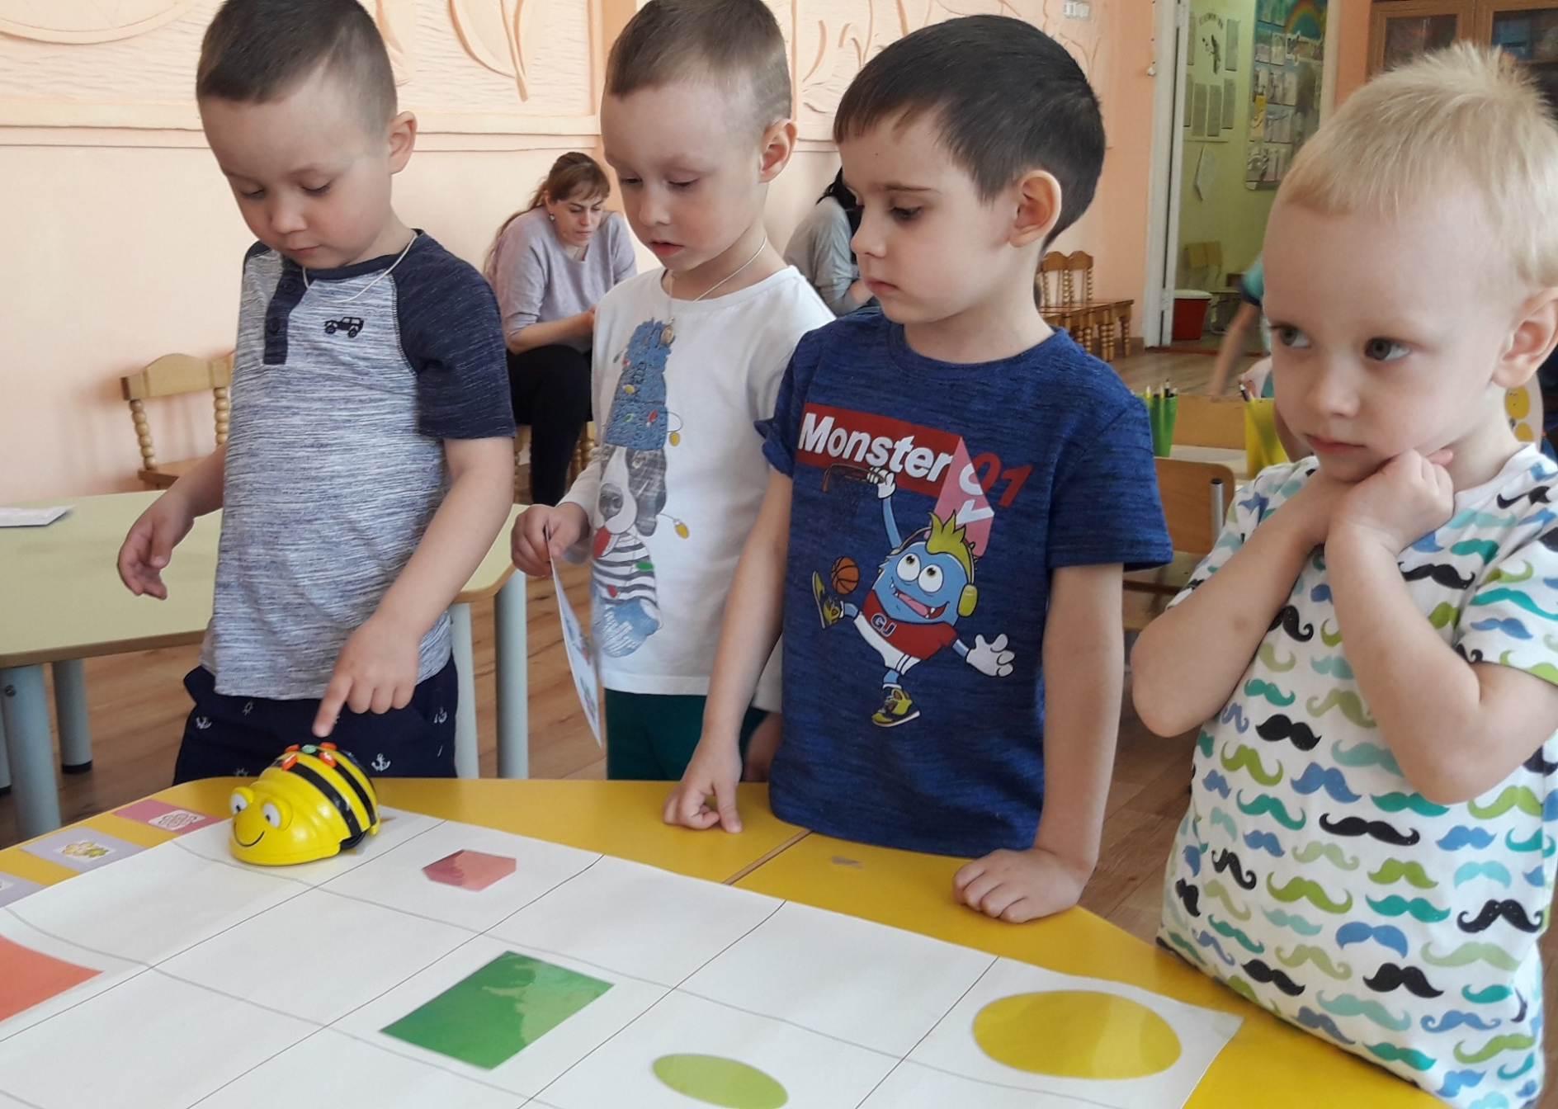
ФОРМИРОВАНИЕ У ДОШКОЛЬНИКОВ НАВЫКОВ
НАЧАЛЬНОГО ПРОГРАММИРОВАНИЯ

Slide 14
Мы создаем условия для реализации программы «Уральская инженерная школа», направленную и на формирование у детей интереса к науке и техническому творчеству, начиная с детского сада на раннюю профориентацию.

